Slide 1
Presentasi
ADVANCE MISSION
BY
RAIHAN SALMAN BAEHAQI
LINK GITHUB REPOSITORY: https://github.com/RaihanSalmanBaehaqi/RaihanSalmanBaehaqi-AdvanceMission.git
SIM-K

Slide 2
STRUKTUR FORM LANDING PAGE
LOGO & ILLUSTRATION
FORM
FOOTER

Slide 3

FORM LANDING PAGE
1366 x 768 px

Slide 4


LOGO ILLUSTRATION
Terdapat logo dan illustrasi

Slide 5
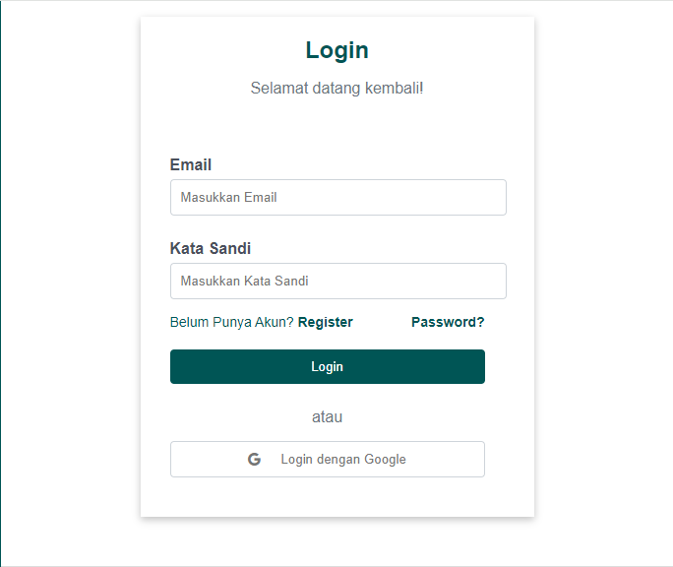
FORM
Di dalam form terdapat formulir input untuk login

Slide 6
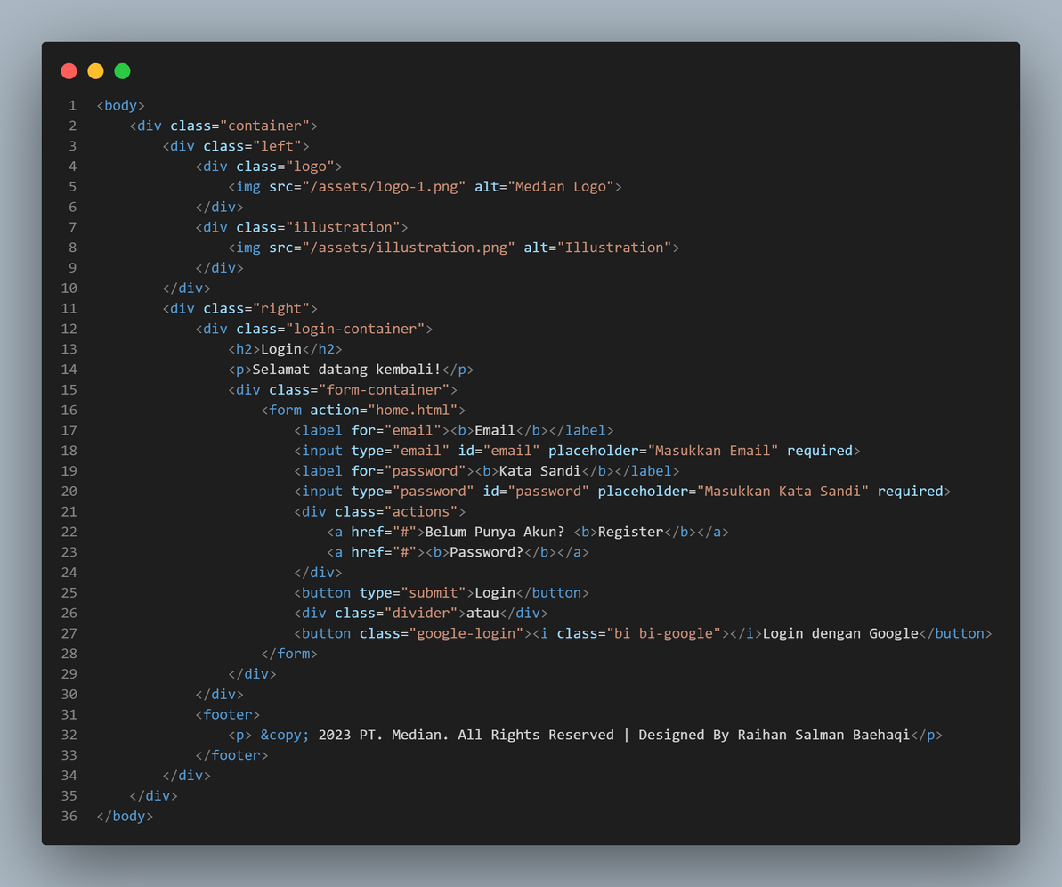
CODE

Slide 7
STRUKTUR HOME LANDING PAGE
HEADER & NAVBAR
CONTENT
FOOTER

Slide 8
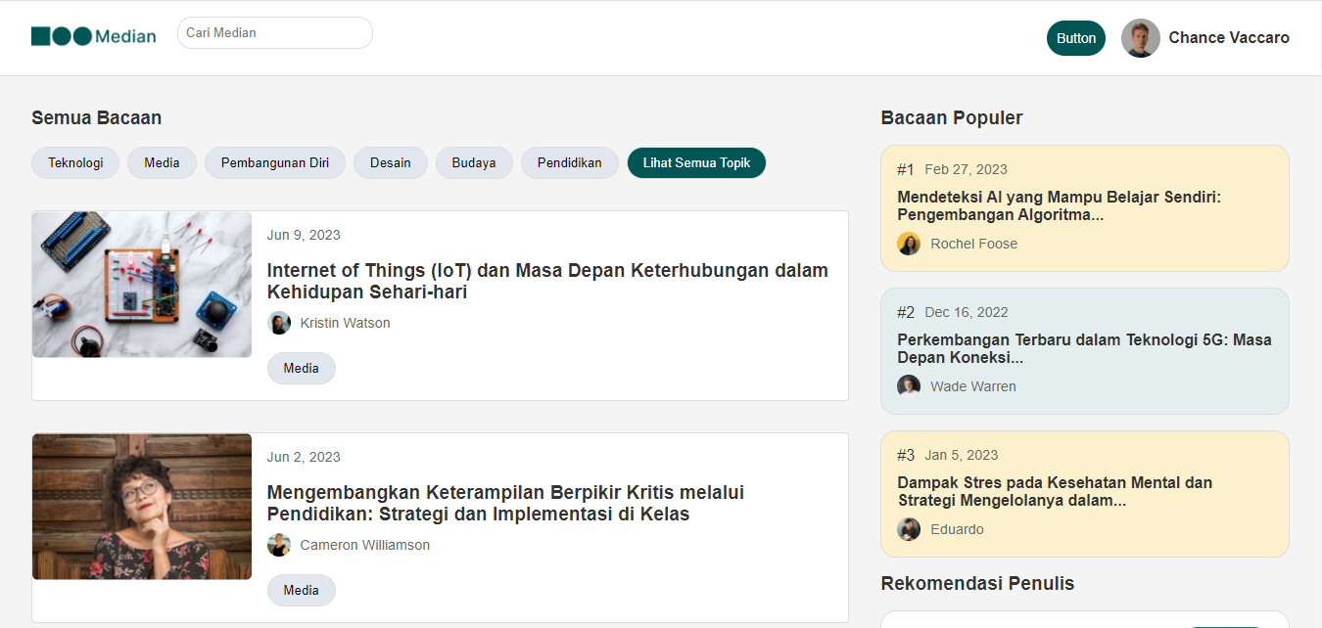
HOME LANDING PAGE
1366 x 768 px

Slide 9
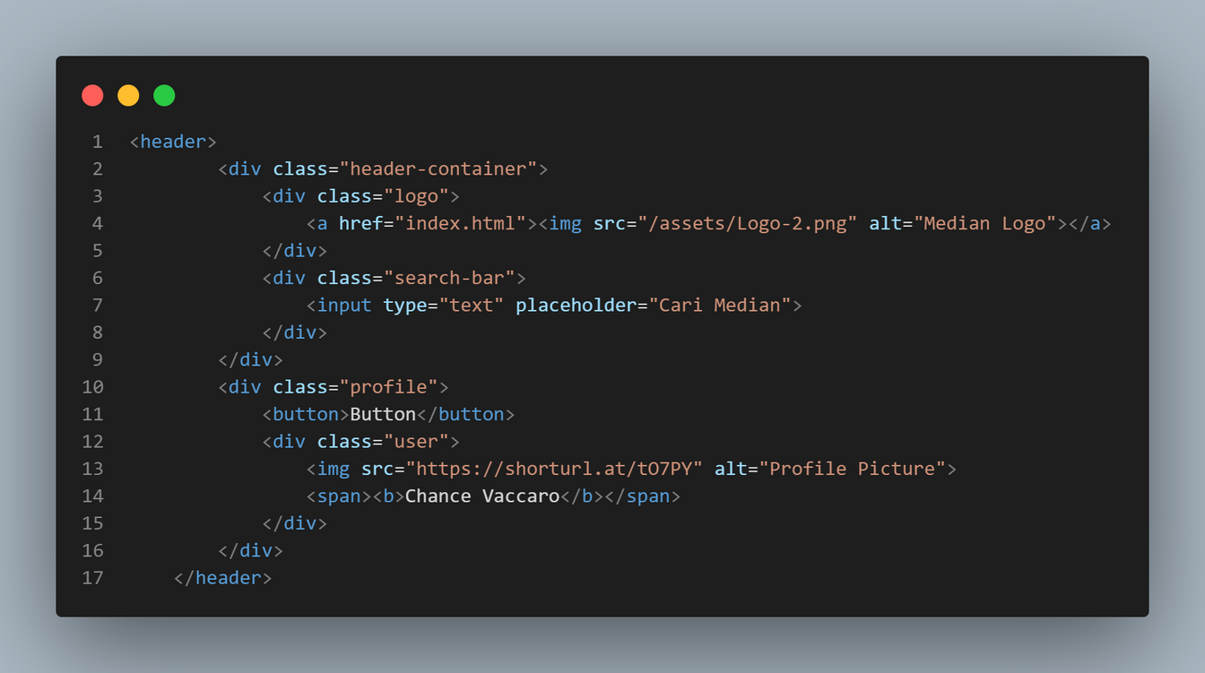
HEADER & NAVBAR
Di dalam header & navbar terdapat logo, search box, dan profile

Slide 10
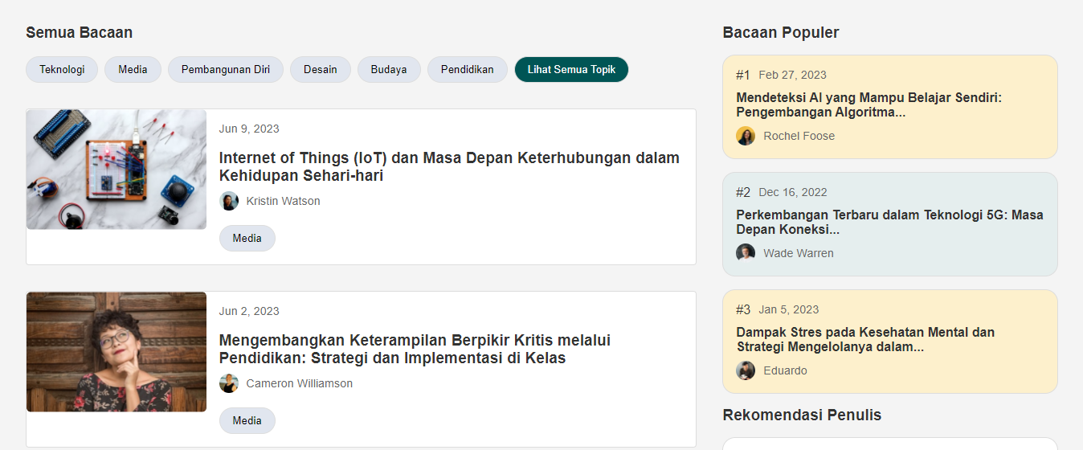
CONTENT
Di dalam content terdapat berbagai artikel baik di main maupun di aside

Slide 11
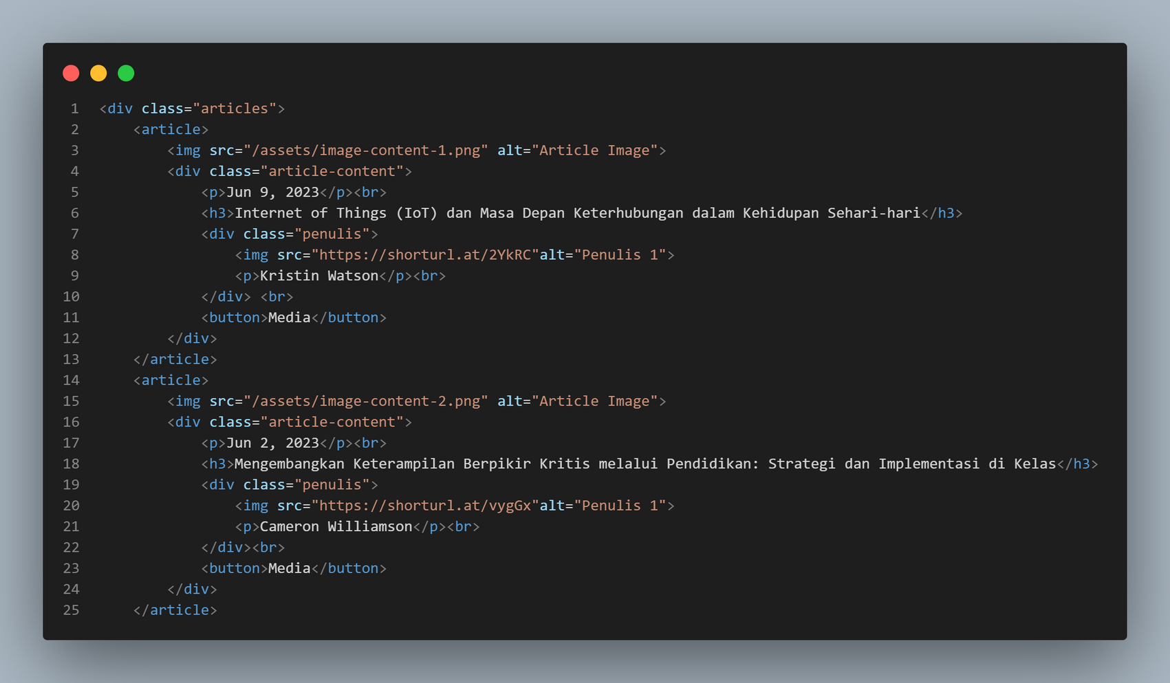
CODE

Slide 12
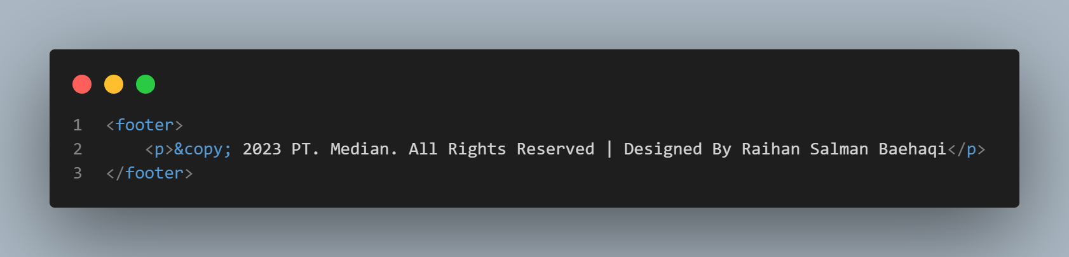
FOOTER
Di dalam footer terdapat copyrights dan nama pembuat

Slide 13
Terima Kasih
LINK GITHUB REPOSITORY: https://github.com/RaihanSalmanBaehaqi/RaihanSalmanBaehaqi-AdvanceMission.git

